Slide 1
Colegio Ingeniero Armando I. Santacruz, A. C.
Ama y busca la Verdad
Proyecto CONEXIONES ETAPA III
4° GRADO
Aprender a desaprender

Slide 2
Equipo 1
Integrantes:
PROFESORES | ASIGNATURA
MÓNICA ALEJANDRA GARCÍA ORDAZ | Lengua Española
SEBASTIÁN FERNANDO HERNÁNDEZ RAMÍREZ | Física III
ARMANDO LÓPEZ ARCOS | Historia Universal III
DALIA PEREZ BUENDIA | Dibujo II
Notes:
Se puede aclarar que alguna materia sea de APOYO

Slide 3
CICLO ESCOLAR 2021-2022 Inicio: 25 de Abril de 2022 Término: 11 de Mayo de 2022
CICLO ESCOLAR EN EL QUE SE PLANEA LLEVAR A CABO EL PROYECTO.

Slide 4
INTRODUCCIÓN
El presente proyecto surge de la propuesta de los alumnos de cuarto grado de investigar sobre la discriminición y cómo poder pasar de un entorno violento a uno verdaderamente inclusivo, a partir de la recopilación de información primeramente empírica y después específica guiada por los profesores participantes logrando arrojar recomendaciones para ayudar a desaprender ideas socialmente impuestas que dañan y destruyen.
La intención es analizar y cuestionar sobre cómo se vive éste problema y sus causas, contribuyendo con la visibilización de estos temas para su reflexión, lo que lleve a un repensar sobre la manera en que actuamos.

Slide 5
OBJETIVO GENERAL
Crear historietas que traten de manera creativa el tema de la discriminación, a partir de la investigación en diversas fuentes y desde las diferentes perspectivas guiadas por los profesores participantes, las cuales, a su término, se puedan compartir con la comunidad del Colegio Santacruz y den pie a la visibilización y reflexión sobre el tema elegido.

Slide 6
OBJETIVO A ALCANZAR DE CADA ASIGNATURA.
ASIGNATURAS | OBJETIVO
Lengua Española | Diseñar un texto icónico verbal , partiendo de lo aprendido sobre función y características de éste tipo de textos, para poder mostrar el tema de la discriminación.
Física III | Investigar sobre la discriminación en la ciencia, a partir de la lectura y análisis de textos seleccionados que contribuyan a enriquecer el contenido del presente proyecto.
Historia Universal III | Analizar la situación de discriminación en México, a partir de la lectura del fragmento Ginés de Sepúlveda sobre los indígenas del Nuevo mundo, para obtener conclusiones expresadas en carteles informativos sobre el combate a la discriminación en México.
Dibujo II | Ilustrar las historietas previamente realizadas con la profesora de Lengua española, partiendo de guiones gráficos y del uso de herramientas digitales para la creación de contenidos visuales, que ayuden a proyectar de manera creativa las investigaciones realizadas.

Slide 7
Aprender a desaprender
Sensibilidad
Problemática
Sociedad
Historia
Política
Cultura
Contexto
Síntesis verbales
Síntesis icónicas.
- Producción de un texto icónico verbal relacionado con circunstancias actuales.
- Sensibilidad frente a alguna problemática social, histórica, política, cultural.
Lengua
Española
Comunicación
Convenciones gráficas
Sociedad
Cultura
Entorno
Soportes, materiales, técnicas
Solución de problemas
Observación
Descripción de fenómenos
Recolección e interpretación de datos
Lenguaje y comunicación de resultados
Crear historietas que traten de manera creativa el tema de la discriminación, a partir de la investigación en diversas fuentes y desde las diferentes perspectivas guiadas por los profesores participantes, las cuales, a su término, se puedan compartir con la comunidad del Colegio Santacruz y den pie a la visibilización y reflexión sobre el tema elegido.
Física
Dibujo
Búsqueda y selección de información
Dibujar para pensar, crear y explicar las ideas.
Exclusión
Economía
Contexto
Relaciones personales y sociales
Sociedad
Actitudes
Racismo
Cultura
Historia
Universal
Discriminación en México a lo largo de la historia y en la actualidad

Slide 8
PREGUNTA GENERADORA
¿Cómo desaprender ideas violentas y sustituirlas por una verdadera inclusión?
PROBLEMA
¿Qué hacer como Colegio para enfrentar y erradicar en nuestra comunidad el rechazo, la exclusión, la desvalorización y otras prácticas similares?

Slide 9
CONTENIDO. TEMAS
ASIGNATURAS | TEMAS
Lengua Española | - Producción de un texto icónico verbal relacionado con circunstancias actuales. - Sensibilidad frente a alguna problemática social, histórica, política, cultural.
Física III | Búsqueda y selección de información
Historia Universal III | Discriminación en México a lo largo de la historia y en la actualidad
Dibujo II | Dibujar para pensar, crear y explicar las ideas.

Slide 10
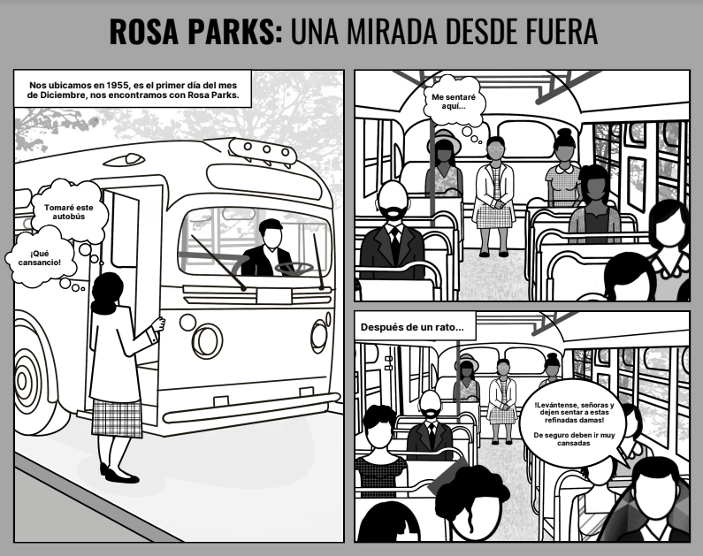
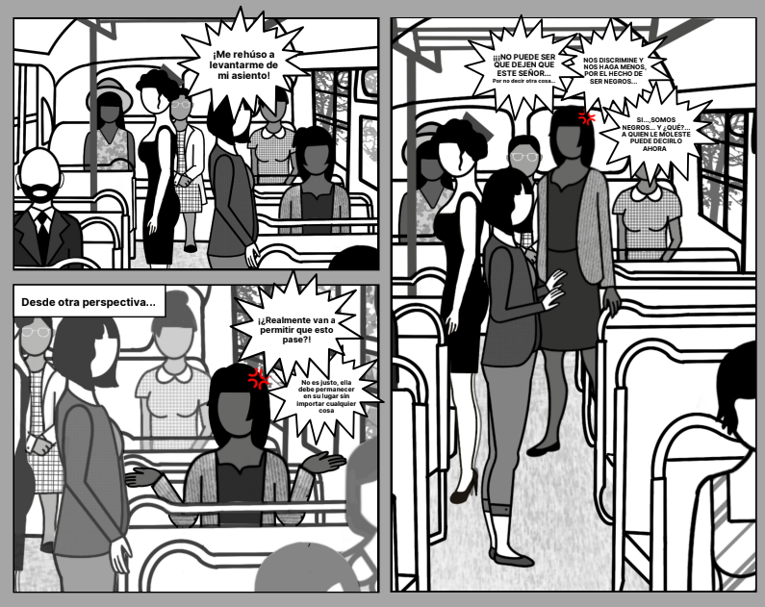
PRODUCTO FINAL INTERDISCIPLINARIO
HISTORIETA EQUIPO 1

Slide 11
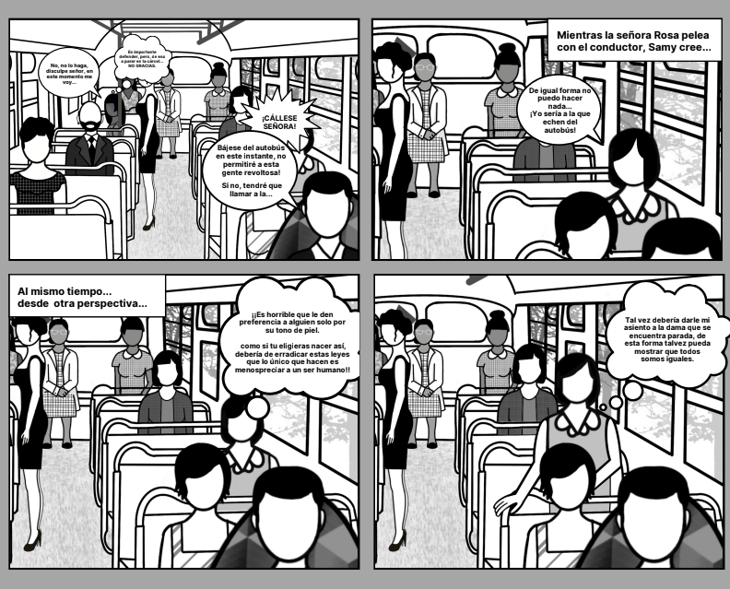
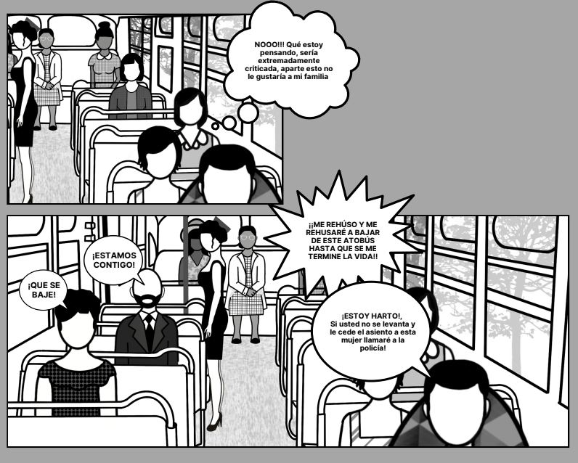
PRODUCTO FINAL INTERDISCIPLINARIO
HISTORIETA EQUIPO 1

Slide 12
PRODUCTO FINAL INTERDISCIPLINARIO
HISTORIETA EQUIPO 1

Slide 13
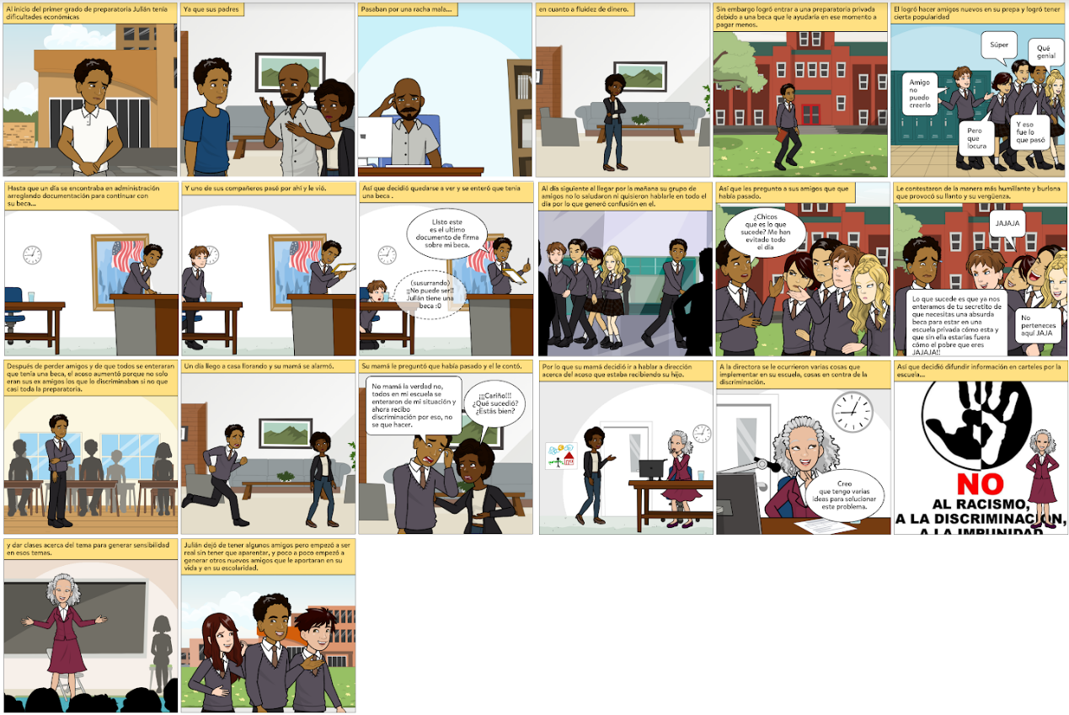
PRODUCTO FINAL INTERDISCIPLINARIO
HISTORIETA EQUIPO 2

Slide 14
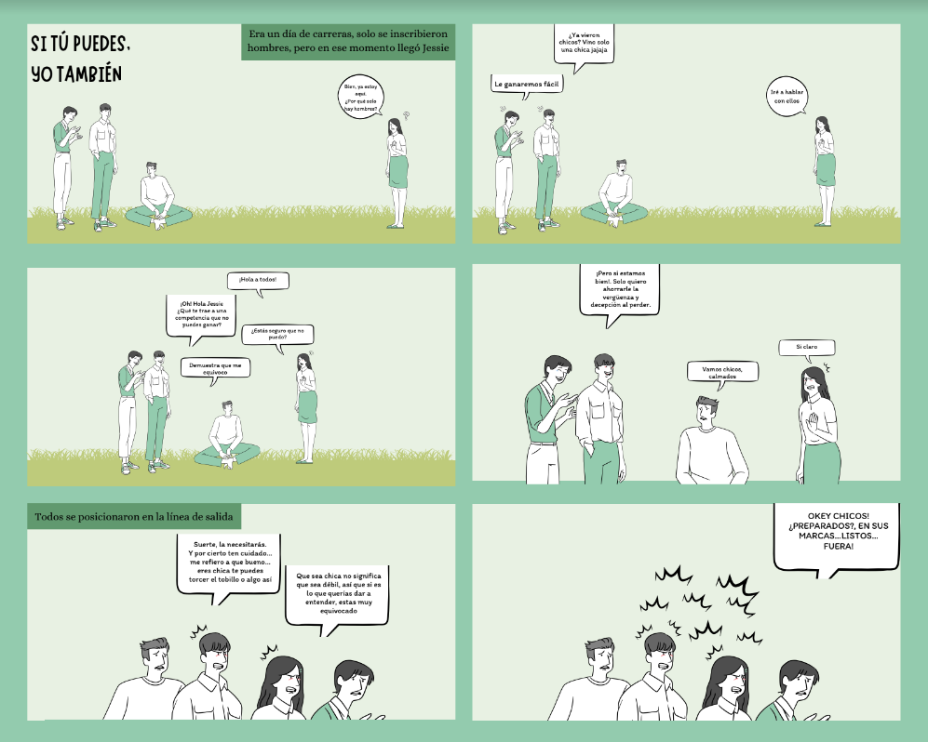
PRODUCTO FINAL INTERDISCIPLINARIO
HISTORIETA EQUIPO 3

Slide 15
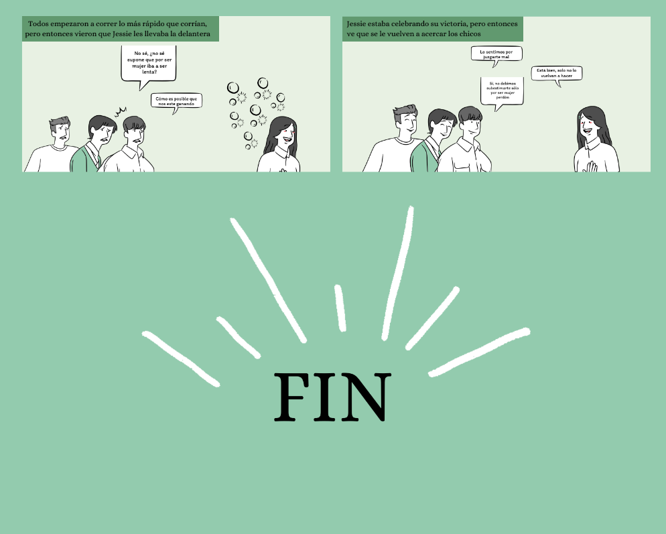
PRODUCTO FINAL INTERDISCIPLINARIO
HISTORIETA EQUIPO 3

Slide 16
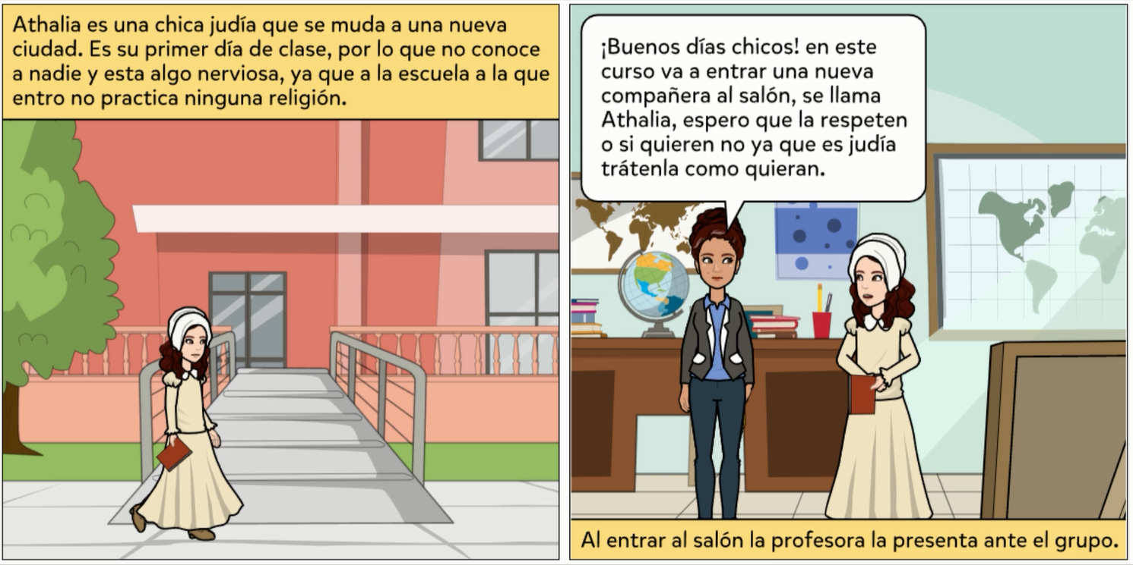
PRODUCTO FINAL INTERDISCIPLINARIO
HISTORIETA EQUIPO 4

Slide 17
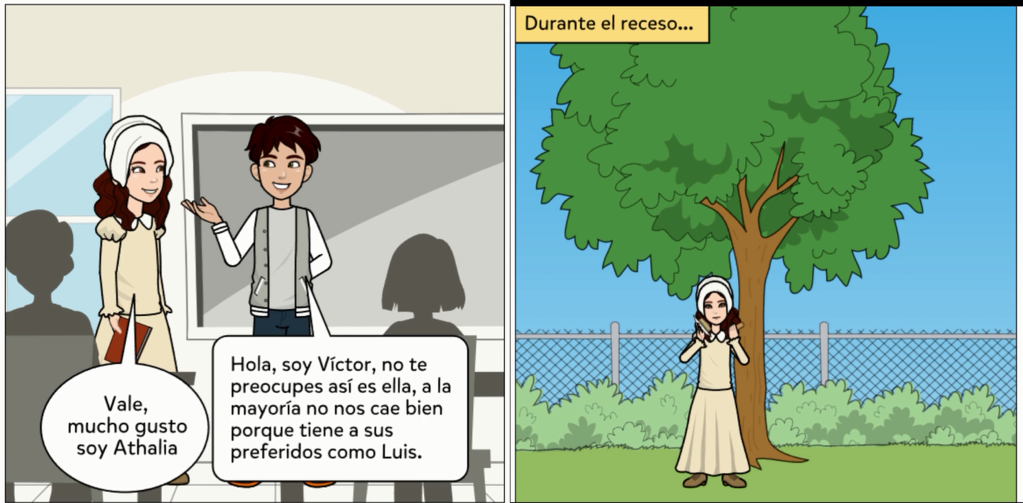
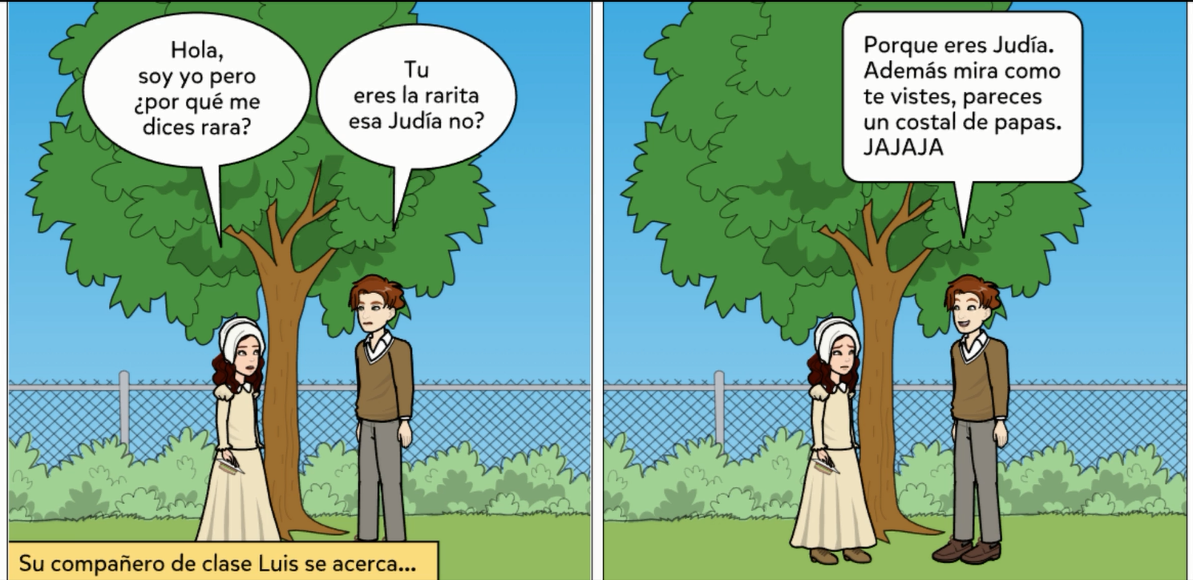
PRODUCTO FINAL INTERDISCIPLINARIO
HISTORIETA EQUIPO 4

Slide 18
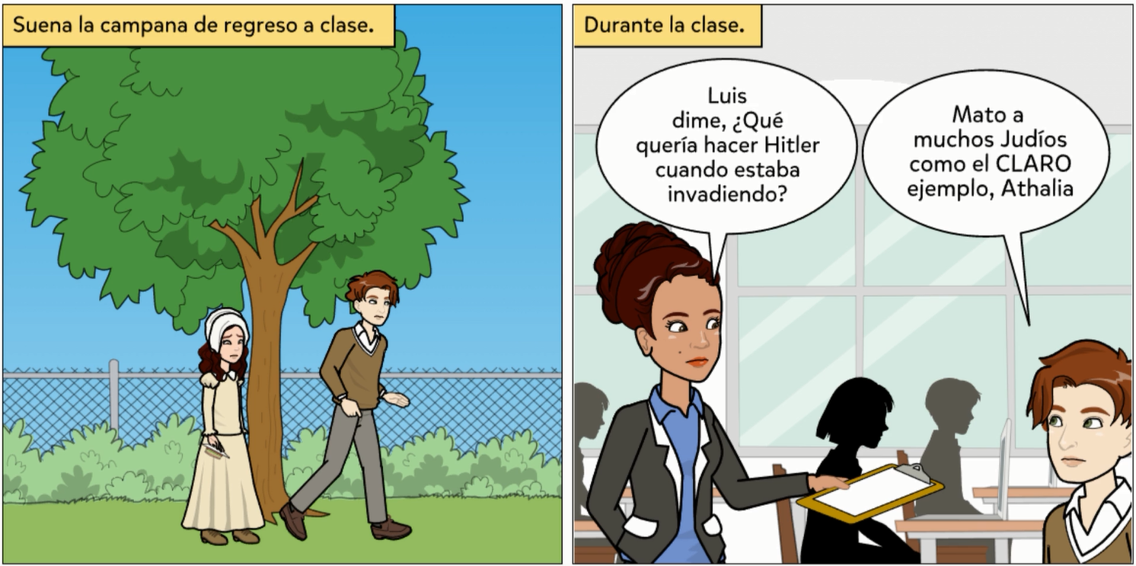
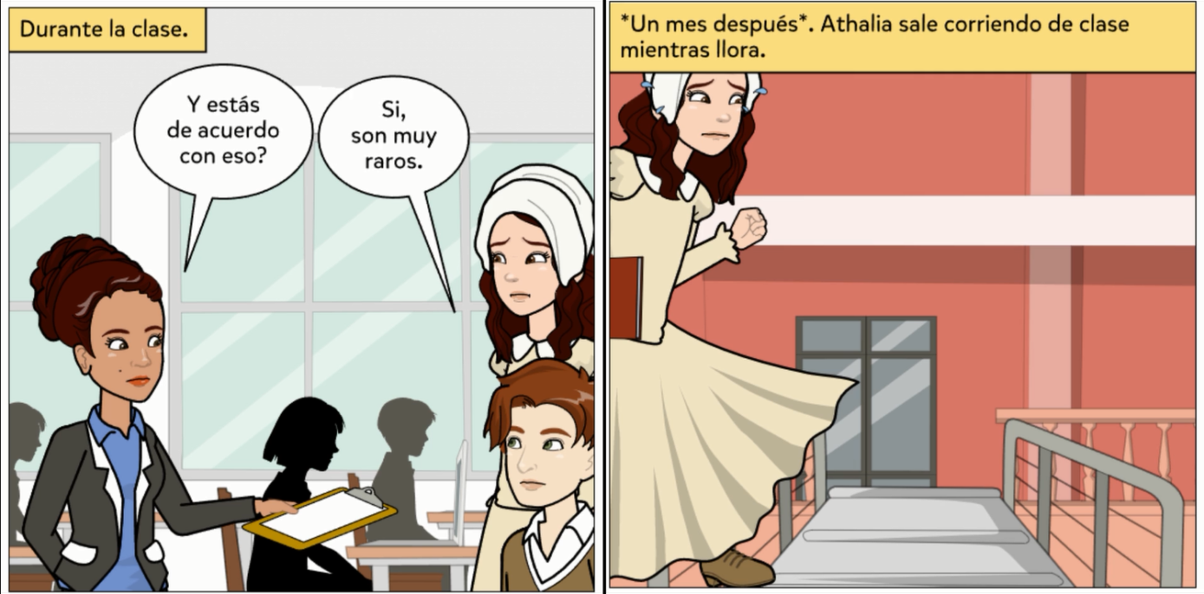
PRODUCTO FINAL INTERDISCIPLINARIO
HISTORIETA EQUIPO 4

Slide 19
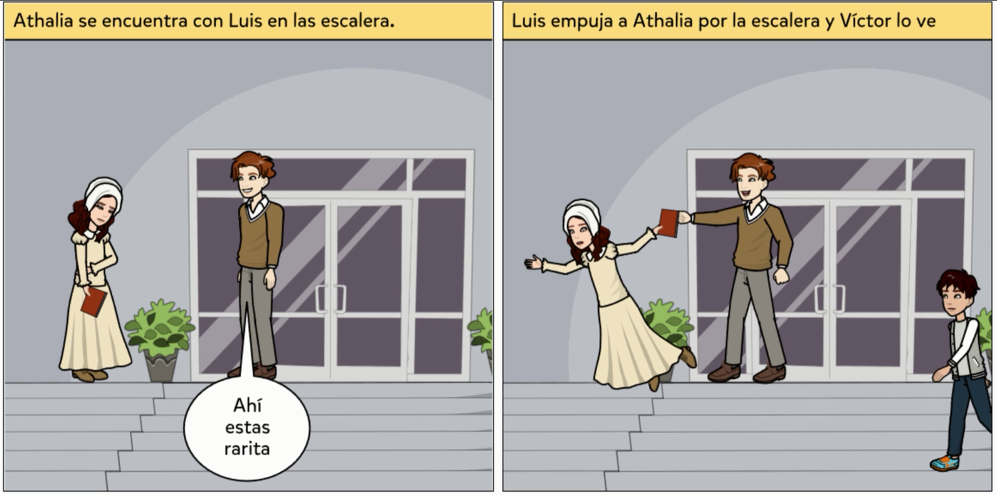
PRODUCTO FINAL INTERDISCIPLINARIO
HISTORIETA EQUIPO 4

Slide 20
PRODUCTO FINAL INTERDISCIPLINARIO
HISTORIETA EQUIPO 4

Slide 21
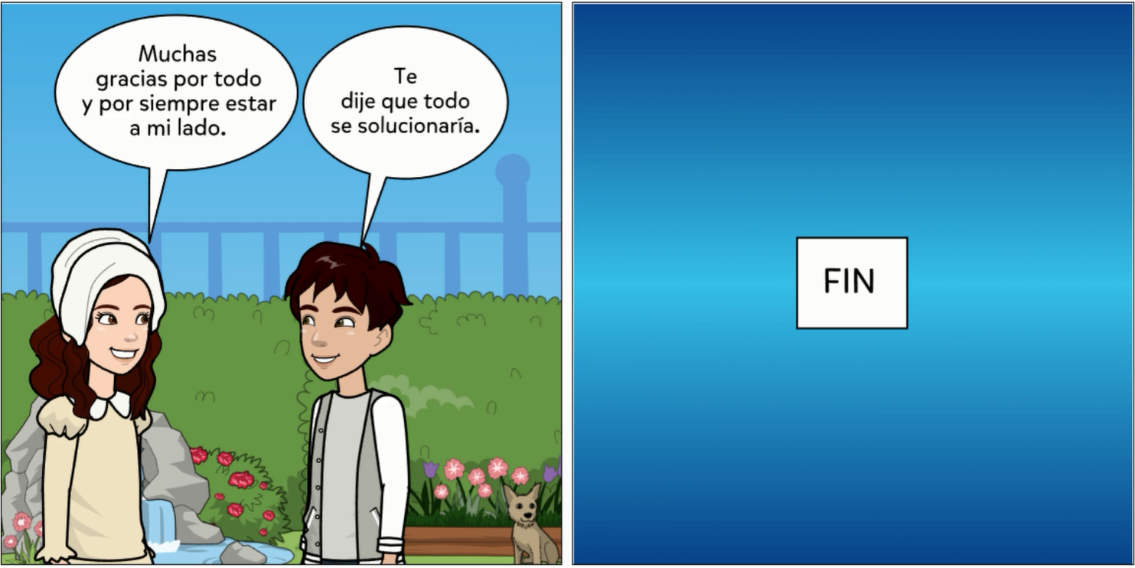
PRODUCTO FINAL INTERDISCIPLINARIO
HISTORIETA EQUIPO 4

Slide 22
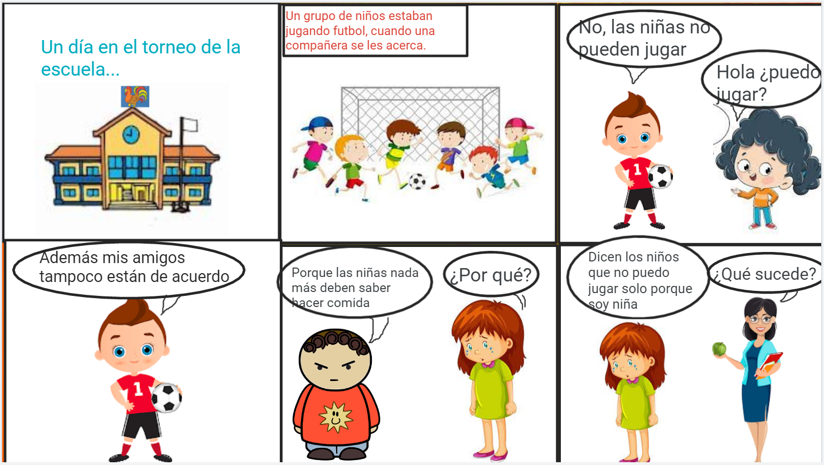
PRODUCTO FINAL INTERDISCIPLINARIO
HISTORIETA EQUIPO 5

Slide 23
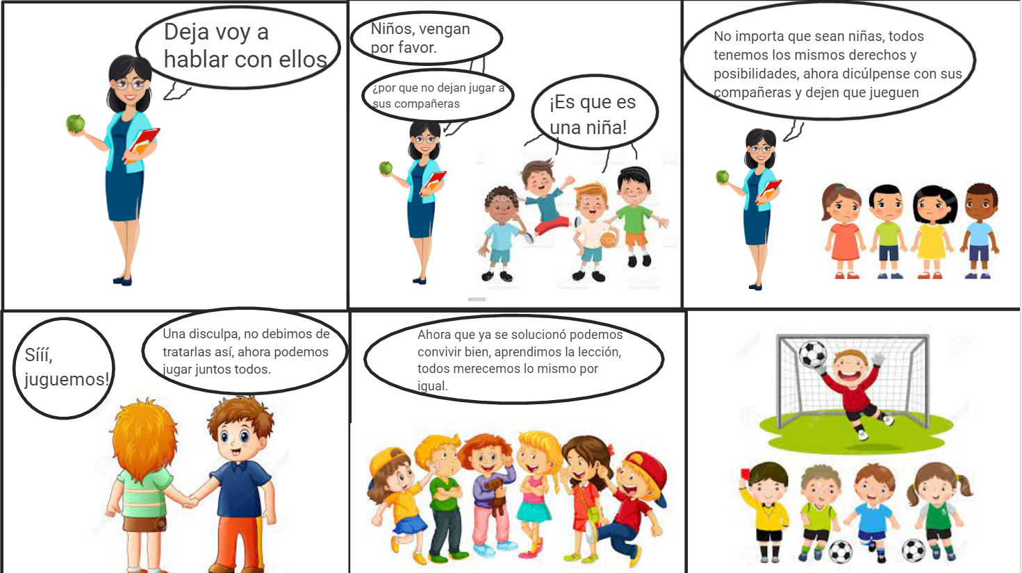
PRODUCTO FINAL INTERDISCIPLINARIO
HISTORIETA EQUIPO 5

Slide 24
DESCRIPCIÓN DEL PRODUCTO FINAL INTERDISCIPLINARIO.
Fue una muy grata experiencia para todos, primeramente la apertura y participación por parte de los Maestros resultó un exclente comienzo ya que todos aportaron su trabajo y entusismo lo que a su vez se vió reflejado en el trabajo con los alumnos, al partir de temas de interés para los alumnos su motivación es mayor y sus reultados son maravillosos, ya que cada uno tiene impreganda la perspectiva de quienes lo realizan, por ello cada equipo contó con toda la libertad creativa para eleaborar su proyecto. Aunque en plenaria se decidió el tema del proyecto y ganó por mayoría de votos, a partir de la previa investigación realizada con algunos profesores, cada equipo decidió cómo abordar el tema, obteniendo de esta manera perspectivas frescas por parte de los alumnos y sus particulares formas de transformar y expresar lo que les rodea.
Todos trabajamos muy bien en equipo a pesar de seguir de manera virtual, y los resultados finales dan cuenta de ello ya que en todos se notó un mismo fin y un gran trabajo y esfuezo de todos los participantes.

Slide 25
ACTIVIDAD INTERDISCIPLINARIA PARA DAR INICIO O DETONAR EL PROYECTO

Slide 26
APERTURA/DETONAR PROYECTO
NOMBRE DE LA ACTIVIDAD: Introducción
OBJETIVO: Realizar una lluvia de ideas que permita delimitar un problema de interés para el alumnado a partir de una presentación introductoria a conexiones y el trabajo interdisciplinario.
GRADO: 4° | FECHA: 26 abril de 2022
ASIGNATURAS: Lengua española, Física, Historia, Dibujo | TEMAS DE LAS ASIGNATURAS: Cultura, Comunicación, Sociedad. Desigualdad.
FUENTES DE APOYO: Elder, L. y Richard, P. (2002). El arte de formular preguntas esenciales. Foundation for Critical Thinking (Eds.) Introducción amigable a la Interdisciplina - https://youtu.be/PNx-ZJ7F72E
JUSTIFICACIÓN DE LA ACTIVIDAD: A parir de esta actividad los alumnos podrán exponer cuáles son las problemáticas que observan en su entorno, qué les inquieta de dichas situaciones, para en conjunto encontrar los puntos en común y poder definir un eje temático para el proyecto.
APERTURA DE LA ACTIVIDAD: Realizamos una clase conjunta en la que los profesores nos encargamos de exponer la introducción a los alumnos de 4° grado y aclaramos dudas.
DESARROLLO DE LA ACTIVIDAD: Compartimos con el alumnado las siguientes preguntas: ¿Qué problemática observas en tu entorno, que afecte a tu vida diaria?, ¿Sobre que tema te gustaría investigar de manera interdisciplinaria?, y utilizando jamboard escribimos a manera de lluvia de ideas sus respuestas.
CIERRE DE LA ACTIVIDAD: Una vez obtenidas las ideas fuimos agrupándolas hasta englobarlas al tema de desigualdad.

Slide 27
ANÁLISIS DE LA ACTIVIDAD: Fue muy enriquecedor para todos este primer acercamiento a las inquietudes de los alumnos, el poder explorar con ellos lo que viven y cómo les afectan los entornos, y también fue afortunado que se pudo crear el ambiente adecuado para que ellos se abrieran y participaran, y al final tanto a profesores como alumnos nos entusiasmo tanto la actividad que fue ciertamente sencillo poder llegar a un consenso para elegir el tema para el proyecto.
RESULTADOS DE LA ACTIVIDAD/ANÁLISIS/TOMA DE DESICIONES: L a lluvia de ideas y la escucha de las inquietudes de los alumnos respecto a los problemas que observan y les preocupan de su entorno resultó una actividad detonante satisfactoria ya que nos permitió definir en conjunto un tema de interés para todos, nos ayudó a plantearnos también varias preguntas las cuales dividimos para buscar respuestas en clase con la asignatura participante en el proyecto que más se adecuara para tal fin, sirviendo como base para dividir el trabajo entre los profesores.

Slide 28
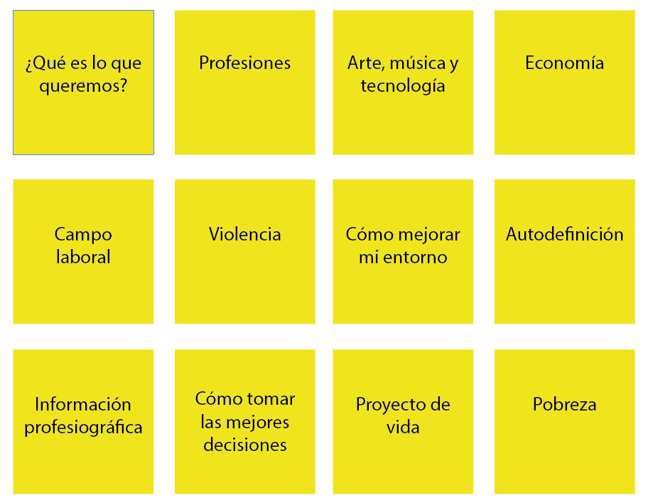
EVIDENCIAS
Violencia de género
Destrucción de hábitats naturales
Deterioro social
Desigualdad
Motivos de discriminación
Discriminación
Exclusión laboral
Violencia
Derretimiento de los glaciares
Bullying y Cyberbullying
Contaminación
Pobreza

Slide 29
ACTIVIDADES INTERDISCIPLINARIAS DE LA FASE DE DESARROLLO DEL PROYECTO.

Slide 30
DESARROLLO DEL PROYECTO/ ACTIVIDAD INTERDISCIPLINARIA 1
NOMBRE DE LA ACTIVIDAD: Preguntas importantes antes de comenzar
OBJETIVO: Reflexionar sobre temas relacionados con los conceptos que concluimos en la actividad detonante a partir del análisis de un texto, para poder delimitar el planteamiento del problema del presente proyecto.
GRADO: 4° | FECHA: 29 de abril de 2022
ASIGNATURAS: Lengua española, Física, Historia, Dibujo | TEMAS DE LAS ASIGNATURAS: Cultura, Comunicación, Sociedad. Desigualdad.
FUENTES DE APOYO: Galeano, E (2011). “La independencia es otro nombre de la dignidad”. La Jornada. Recuperado de: https://www.elespanol.com/como/normas-apa-citar-pagina-web/402710424_0.amp.html [29 abril de 2022]
JUSTIFICACIÓN DE LA ACTIVIDAD: La actividad detonante del proyecto, ayudó a poder plantear una dirección en cuánto a los temas de interés de los alumnos, por lo tanto, el siguiente paso fue delimitar el palnteamiento, lo cual nos ayude a tener más claro el eje temático que hasta este punto aún es muy general.
APERTURA DE LA ACTIVIDAD: Los profesores participantes sugerimos dos imagenes y un video corto que abarcará resumidamente los temas que resultaron de interés para los alumnos en la actividad detonante y elaboramos un cuestionario de seis preguntas para inducir a una reflexión más profunda por parte de los alumno.
DESARROLLO DE LA ACTIVIDAD: DIcho custionario fue enviado de manera digital a los alumnos pidiendoles responder a partir de la lectura de las imagenes y visualización del video, de una manera crítica y con un aparto en el que exposieron un aporte propio en cuanto a investigación del tema.
CIERRE DE LA ACTIVIDAD: Una vez concluido el cuestionario lo subieron al espacio en clasroom dedicado para tal fin, y las profesoras revisamos las respuestas, para poder tomar deciciones en cuanto a la siguiente actividad interdisciplinaria.

Slide 31
EVIDENCIAS
ANÁLISIS DE LA ACTIVIDAD: En genral la participación del alumnado fue muy grata, la mayoría se documento para poder resolver algunas de las preguntas planteadas y fueron críticos al expresar sus opiniones; nos dieron ejemplos muy interesantes sobre algunos autorores lo cual enriqueció totalmente la actividad y nos ayudó a definir con mayor claridad el eje temático del proyecto.
RESULTADOS DE LA ACTIVIDAD/ANÁLISIS/TOMA DE DESICIONES: Gracias a las magníficas aportaciones de los alumnos logramos como profesoras tener más claro por donde querían conducir elproyecto los alumnos y en base a sus respuestas delimitamos el tema y establecimos las pautas para la segunda actividad interdisciplinaria.
Cuestionario compartido

Slide 32
EVIDENCIAS
Algunas respuestas

Slide 33
DESARROLLO DEL PROYECTO/ ACTIVIDAD INTERDISCIPLINARIA 2
NOMBRE DE LA ACTIVIDAD: Enfocando Objetivos
OBJETIVO: Organizar la información recabada hasta el momento, simplificandola y estructurándola de tal manera que sirvan como plabras clave y base para plantear las diversas actividades discplinarias y el producto final.
GRADO: 6° | FECHA: 2 de mayo de 2022
ASIGNATURAS: Lengua española, Física, Historia, Dibujo | TEMAS DE LAS ASIGNATURAS: Cultura, Comunicación, Sociedad. Desigualdad.
FUENTES DE APOYO: Galeano, E (2011). “La independencia es otro nombre de la dignidad”. La Jornada. Recuperado de: https://www.elespanol.com/como/normas-apa-citar-pagina-web/402710424_0.amp.html
JUSTIFICACIÓN DE LA ACTIVIDAD: A partir de esta actividad todos tendremos claro el tema a tratar de manera discplinaria ya que estructuraremos la información recaba hasta el momento.
APERTURA DE LA ACTIVIDAD: Dividimos la información en grupos de alumnos y cada uno se encargo de resumir las partes más importantes de los trabajos realizados hasta el momento.
DESARROLLO DE LA ACTIVIDAD: Cada equipo escribió su síntesis a partir del formato que les proporcionamos y lo subieron al espacio desginado para ello, nombraron a un representante por equipo y nos conectamos virtualmente para escuchar la presentación de cada uno.
CIERRE DE LA ACTIVIDAD: Entre todos sacamos palabras clave para acompañar las síntesis.

Slide 34
EVIDENCIAS
ANÁLISIS DE LA ACTIVIDAD: Al principio fue un tanto complicado hacer que pudieran llegar a una sintesis satisfactoria pero como profesaras estuvimos dándoles las pautas necesarias para llegar a un trabajo óptimo, si embargo el resultado final fue claro sobre todo cuando cada representante de equipo expuso nos sirvio para aportar entre todos al trabajo realizado por equipo lo que permitió plantear de manera más sencilla las palabras clave y el tema del proyecto.
RESULTADOS DE LA ACTIVIDAD/ANÁLISIS/TOMA DE DESICIONES: Gracias a esta actividad sintetizamos información y logramos tener claro todos lo que ibamos a tratar de clarificar de manera disciplinaria y cuál sería la dirección hacia un producto final interdisciplinario.
Algunos resultados de las síntesis

Slide 35
ACTIVIDAD POR ASIGNATURA DE LA FASE DE DESARROLLO DEL PROYECTO.

Slide 36
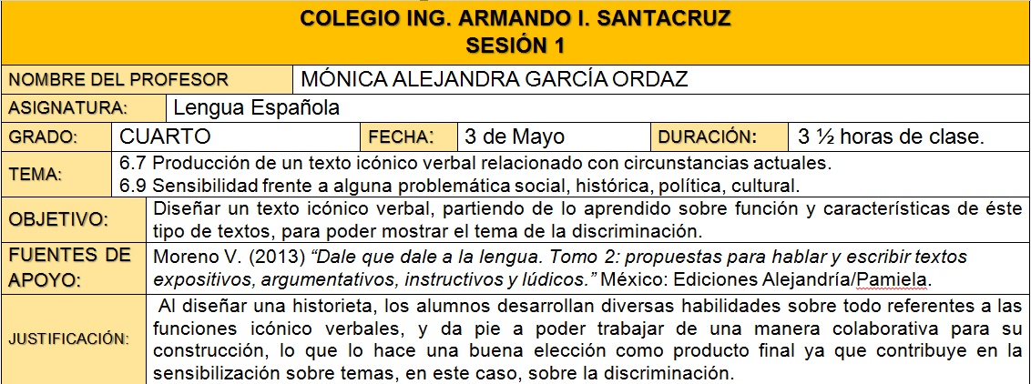
Asignatura 1

Slide 37
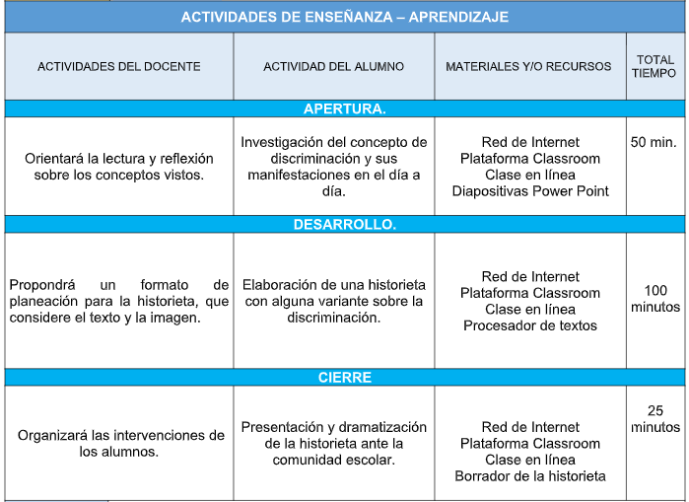

Slide 38
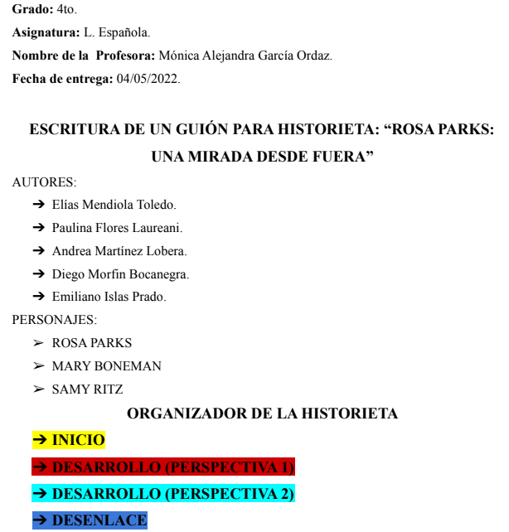
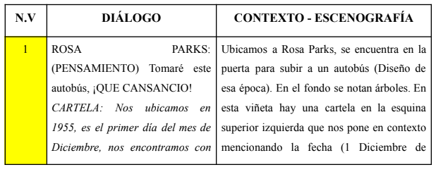
EVIDENCIAS

Slide 39
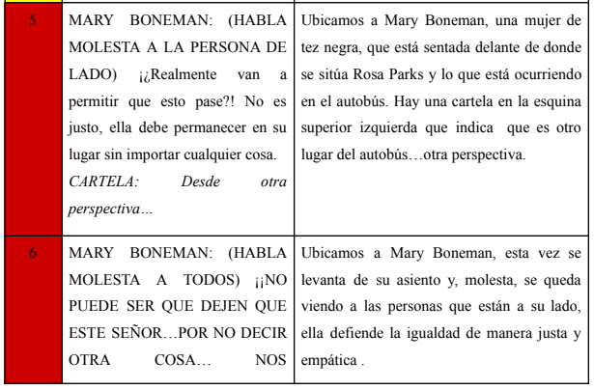
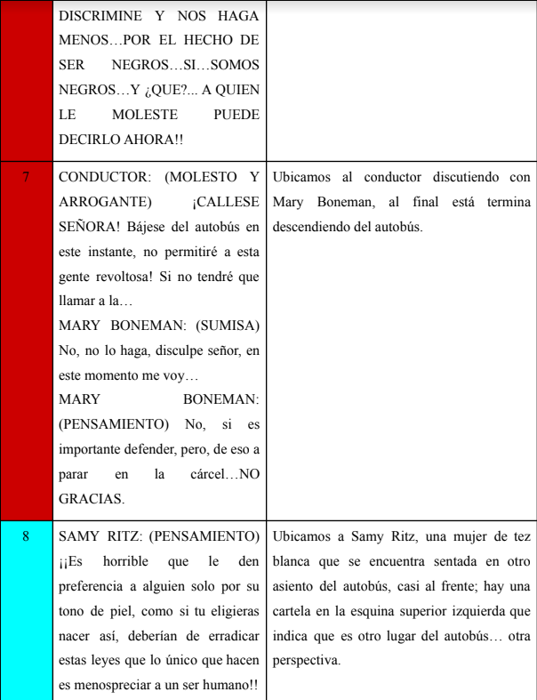

Slide 40
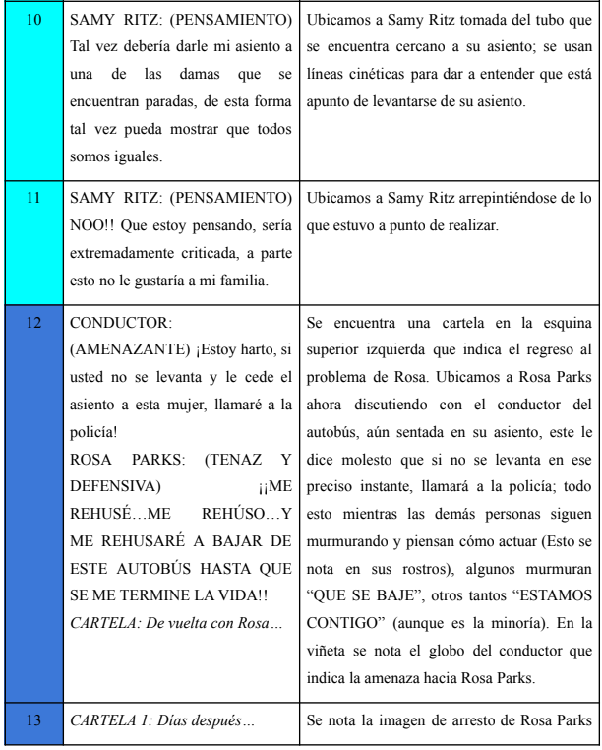
EVIDENCIAS

Slide 41
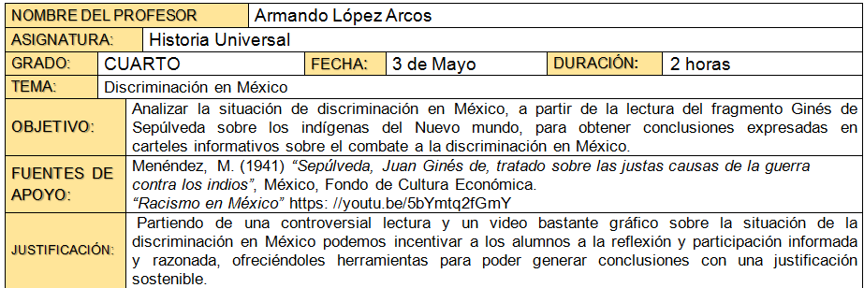
Asignatura 2

Slide 42
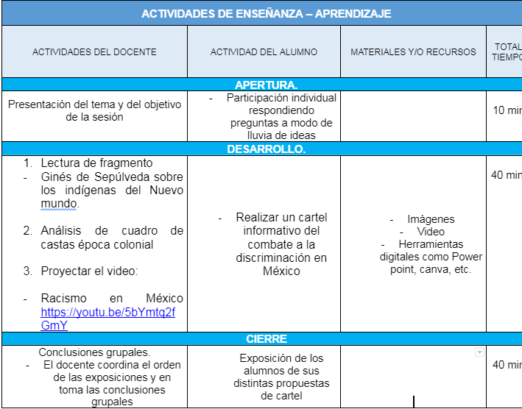

Slide 43
EVIDENCIAS

Slide 44
EVIDENCIAS

Slide 45
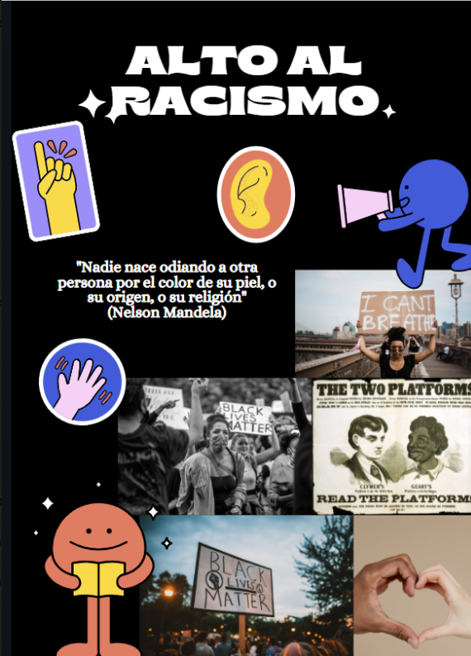
EVIDENCIAS

Slide 46
EVIDENCIAS

Slide 47
EVIDENCIAS

Slide 48
Asignatura 3
29 DE ABRIL

Slide 49
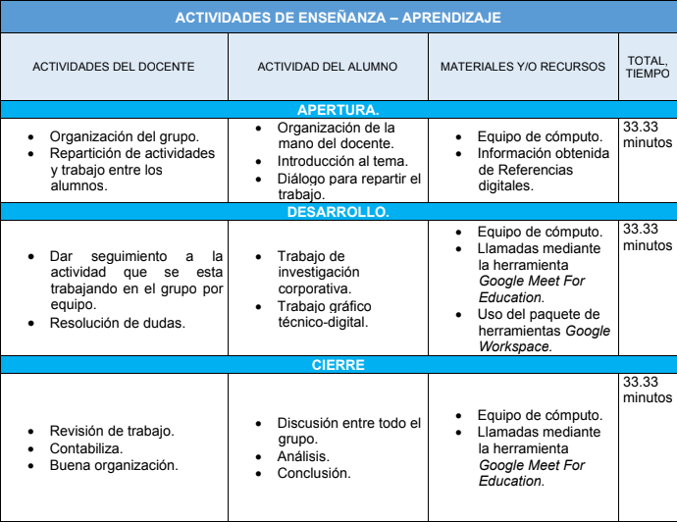
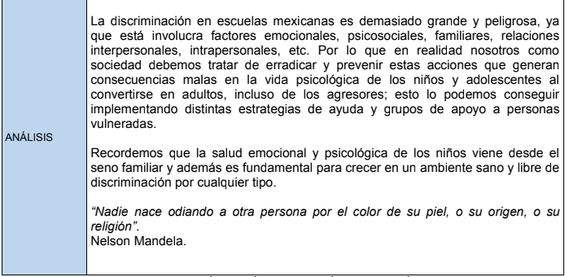

Slide 50
EVIDENCIAS

Slide 52
Asignatura 4

Slide 53
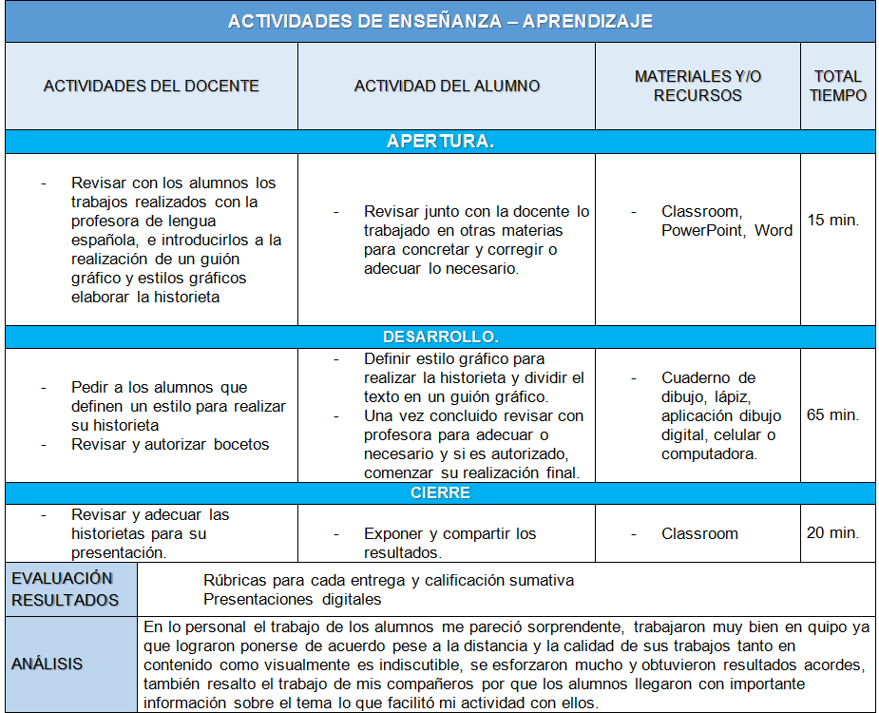
Asignatura 4

Slide 54
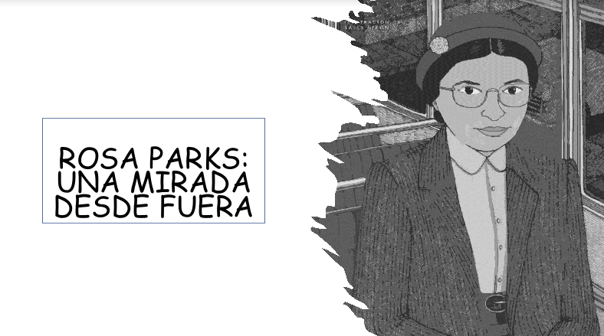
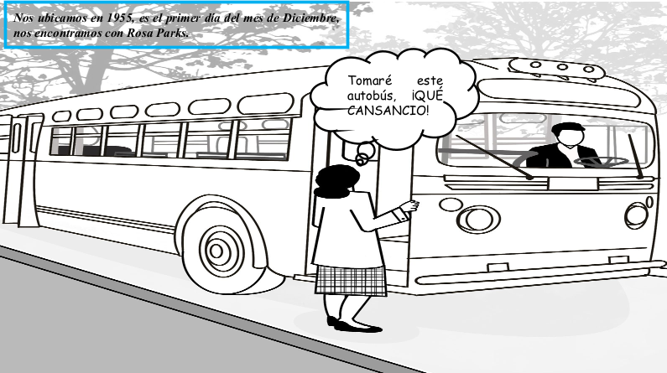
EVIDENCIAS
Título:

Slide 55
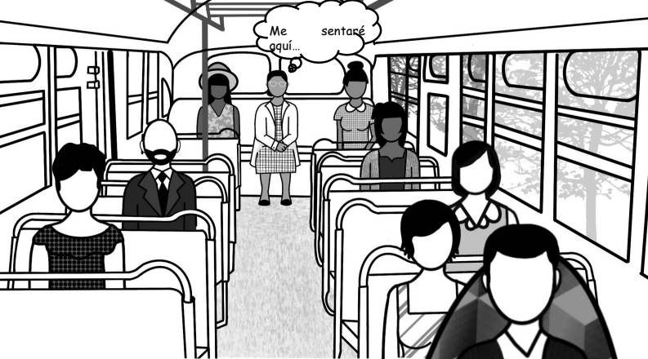
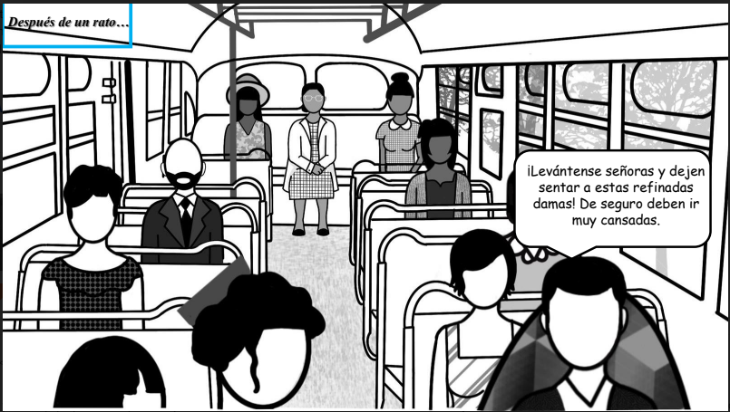
EVIDENCIAS

Slide 56
ACTIVIDAD INTERDISCIPLINARIA DEL CIERRE DEL PROYECTO.

Slide 57
CIERRE DEL PROYECTO
NOMBRE DE LA ACTIVIDAD: Presentación
OBJETIVO: Presentar a la comunidad estudiantil de la Preparatoria del Colegio Ing. Armando I. Santacruz, el trabajo realizado por alumnos de cuarto año, en una clase conjunta programada en google meet, para posteriormente realizar un debate en donde podamos escuchar las opiniones de los demás alumnos y docentes que nos lleven a establecer conjuntamente conclusiones sobre el tema tratado.
GRADO: 4° | FECHA: 11 mayo 2022
ASIGNATURAS: Lengua española, Física, Historia, Dibujo | TEMAS DE LAS ASIGNATURAS: Cultura, Comunicación, Sociedad. Desigualdad.
Fuentes de apoyo: Lenoir, Yves. “Interdisciplinariedad en educación: una síntesis de sus especificidades y actualización” nterdisciplina I, núm. 1 (2013)
JUSTIFICACIÓN DE LA ACTIVIDAD: Con esta actividad se pretende exponer mediante una presentación conjunta el desarrollo del proyecto y los productos del mismo a la comunidad estudiantil, y poder reflexionar sobre dichos temas, de tal menera que logremos aportar a la visibilización de la discriminación en la actualidad y en nuestroentorno inmdiato, permitiendo romper con ideas y prejuicios posibilitando aprender contextos inclusivos.
APERTURA DE LA ACTIVIDAD: Se realizó la presentación general del proyecto por parte de los docente participantes y después con ayuda de algunos alumnos.
DESARROLLO DE LA ACTIVIDAD: Por equipos se hizo una presentación narrada por los integrantes de cada uno. Algunos alumnos compartieron una consluión final sobre el proyecto dando paso a intercambios y retroalimentaciones por parte de alumnos y profesores.
CIERRE DE LA ACTIVIDAD: Se generaron conclusiones sobre el tema y se comntó la importancia de poder tener espacios para generar este tipo de contenidos.

Slide 58
ANÁLISIS DE LA ACTIVIDAD: La actividad resulto ampliamente enriquecedora, fue agradable que se pudieran conectar la mayor parte del alumnado y profesores, la mayoría fue muy receptivo, y aunque al principio fue difícil arrancar con las respuestas, fue crucial la ayuda y participación de los mismos alumnos que realizaron el proyecto ya que ellos nos ayudaron a motivar la participación de sus demás compañeros, siendo muy interesante poder escuchar las diversas perspectivas, opiniones y sugerencias. Fue faciante la manera en qe los alumnos se coordinaron para no solo leer sus historietas sino incluso poder framatizarlas, esto le otorgo mayor valor a sus presentaciones y en general a su trabajo y todos lo disfrutamos. La forma sintetizada en la lograron exponer un tema tan amplio di muestra de su excelente trabajo de investigación y documentación.
RESULTADOS DE LA ACTIVIDAD/ANÁLISIS/TOMA DE DESICIONES: Al ser tan satisfactorio el resultado, nos motiva a todos para seguir esforzándonos más y más para poder seguir aportando nuestro granito de arena a nuestra sociedad, sabemos que si realizamos adecuadamente este tipo de proyectos contribuimos a mejorar nuestro entorno, por lo que nuestro compromiso es cada día comprometernos aún más y buscar llegar a la construcción de lo que proponemos.

Slide 59
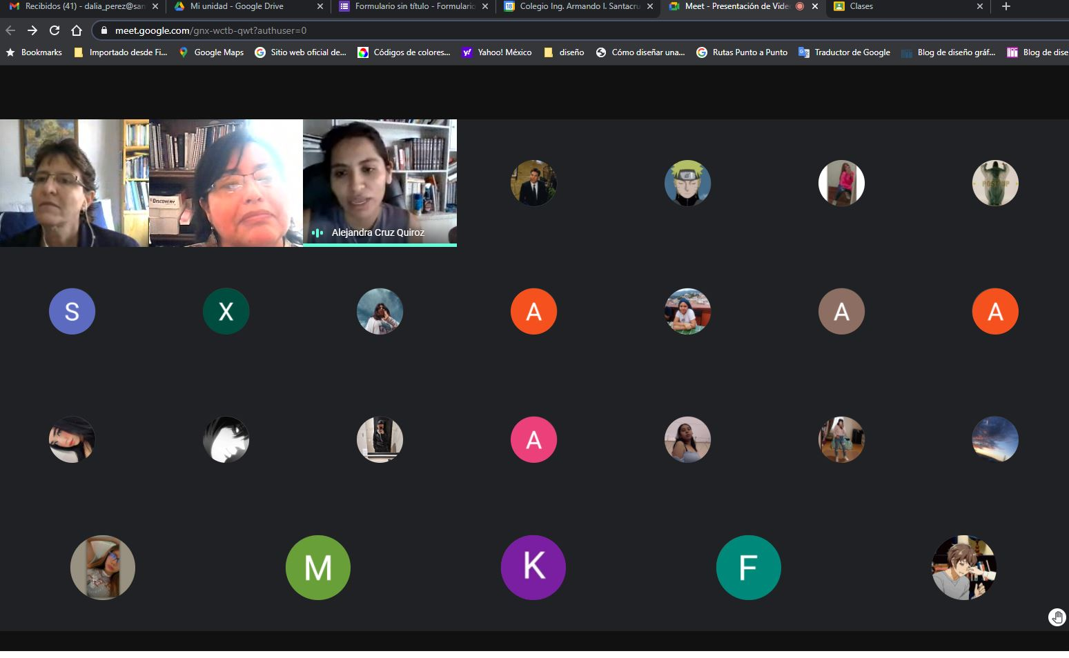
EVIDENCIAS
Presentación en clase conjunta

Slide 60
EVALUACIÓN
Tal como se señaló en la actividad intersisciplinaria de cierre, fue una experiencia satisfactoriaya que se logró trabajar de manera interdisciplinaria, y seguimos demostrando que pese a la lejanía presencial, siempre que se desea trabajar, se obtienen excelentes resultados.
También fue muy enriqucedora la apertura de los profesores participantes, todos cooperamos y nos ayudamos lo cual facilitó poder tener clara la manera en que ibamos a trabajar con los alumnos, y fue muy agradeble que otros profesores pudieran acompañarnos en los intercambios que tuvimos.

